Slide 1
МИНИСТЕРСТВО НАУКИ И ВЫСШЕГО ОБРАЗОВАНИЯ РОССИЙСКОЙ ФЕДЕРАЦИИ ФЕДЕРАЛЬНОЕ ГОСУДАРСТВЕННОЕ АВТОНОМНОЕ ОБРАЗОВАТЕЛЬНОЕ УЧРЕЖДЕНИЕ ВЫСШЕГО ОБРАЗОВАНИЯ «СЕВАСТОПОЛЬСКИЙ ГОСУДАРСТВЕННЫЙ УНИВЕРСИТЕТ»
Отчет
о выполнении итоговой работы
по дисциплине: «Технология разработки SaaS приложений»
Выполнили:
ст.гр. ИВТ/б-21-2-о
Чубаров Д.Е.
Сеноженко И.С.
Севастополь, 2025 г.

Slide 2
Общая цель работы
Разработка приложения для создания и управления списками покупок, где пользователи могут добавлять товары, разделять их на категории и отмечать уже купленные. Само приложение должно иметь удобный и лаконичный интерфейс.

Slide 3
Целевая аудитория
Возраст
18–25 лет: студенты или молодые люди, которые только начинают самостоятельную жизнь. Они активно пользуются смартфонами, ценят удобство и экономию времени. Приложение помогает им планировать покупки, особенно если бюджет ограничен.
30–45 лет: обычно это люди с семьей или плотным графиком. Покупают продукты регулярно, часто для нескольких человек, и хотят быстро составлять списки, следить за расходами и не забывать о нужных товарах
50–65 лет: люди предпенсионного или пенсионного возраста, которые хотят контролировать траты и вести учет покупок. Им важно, чтобы приложение было простым, но полезным для планирования и анализа расходов.

Slide 4
Целевая аудитория
Профессиональная деятельность
Офисные работники: люди у которых мало времени на походы по магазинам. Они используют приложение, чтобы заранее составить список и оптимизировать свои покупки после работы.
Фрилансеры или предприниматели: те, у кого гибкий график, но много задач. Они сильно ценят свое время и поэтому хотят быстро находить продукты, а история помогает отслеживать расходы для личного бюджета.
Домохозяйки/домохозяева: занимаются планированием покупок для семьи. Внимательно следят за историей своих покупок, чтобы не забыть купить что-то важное и вести финансовый учет своих расходов.

Slide 5
Основные требования к разрабатываемому приложению
Интерфейс приложения должен быть простым и интуитивно понятным для большинства пользователей, независимо от технической грамотности.
Для обновления приложения достаточно скачать новую версию из магазина или установить apk файл более новой версии.
Приложение должно быть автономным и доступным почти всё время. Это особенно важно для пользователей совершающих частые покупки

Slide 6
Основные требования к разрабатываемому приложению
Функциональные требования
Добавление продукта;
Отметка купленных товаров;
Удаление товаров;
Сортировка и поиск товаров;
Разделение товаров на категории;
Разделение товаров на категории;

Slide 7
Основные требования к разрабатываемому приложению
Нефункциональные требования
Приложение должно отвечать на действия пользователя не более чем за 1 секунду;
Приложение должно быть способно обрабатывать до 1000 одновременных пользователей без значительного ухудшения производительности;
Приложение должно поддерживать горизонтальное масштабирование для увеличения количества пользователей;
Приложение должно быть доступно для пользователей 99.9% времени, что допускает не более 8.76 часов простоя в год;
Данные пользователей должны автоматически резервироваться ежедневно, а хранение резервных копий должно осуществляться минимум за последние 30 дней. ;
Интерфейс должен быть простым и интуитивно понятным для пользователей разного уровня технической грамотности;

Slide 8
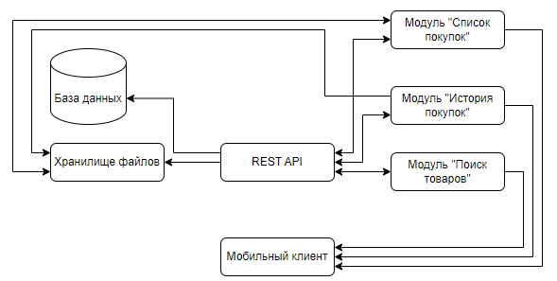
Архитектура приложения

Slide 9



Конкуренты
AnyList
List Ease
Google Keep

Slide 10
AnyList
AnyList — это приложение, которое позволяет пользователям создавать
списки покупок и управлять чеками. Оно предлагает такие функции, как:
Быстрое добавление и удаление товаров из списка с помощью
автозаполнения.
Создание множества списков, организованных по категориям, что
упрощает процесс покупки.
Совместное использование списков с другими пользователями, что
позволяет видеть изменения в режиме реального времени.
Премиум подписка покупается на год.

Slide 11
List Ease
List Ease — простое приложение для создания списков, которое делает акцент на удобстве использования:
Интуитивно понятный интерфейс, позволяющий быстро добавлять и
удалять товары.
Возможность категоризации товаров и создания подсписков для удобства.
Функция напоминания, чтобы не забыть о необходимых покупках.
Отсутствие платной версии, но и ограничен функционал по сравнению с платными аналогами.

Slide 12
Google Keep
Google Keep — универсальное приложение для заметок, которое также можно использовать для создания списков покупок:
Возможность создавать цветные заметки, которые можно легко
упорядочить по категориям.
Функция совместного использования заметок, которая позволяет делиться списками с другими пользователями.
Невозможность составления списков с большим количеством элементов, из-за громоздких блоков.

Slide 13
Адаптация приложения после анализа конкурентов
На основе выявленных сильных и слабых сторон конкурентов, были определены собственные решения для списка покупок, такие как более современный и минималистичный дизайн, полностью бесплатное приложение, отсутствие рекламы и возможность ведения денежных расходов на выбранные товары

Slide 14
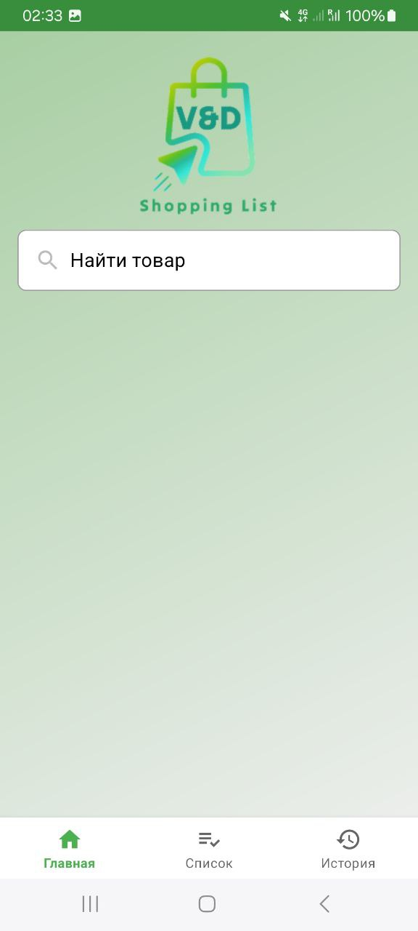
Демонстрация приложения
После входа в приложения пользователь попадает на главную страницу, на которой может либо выбрать одну из вкладок в нижней панели, либо нажать на поле поиска и найти необходимый товар

Slide 15
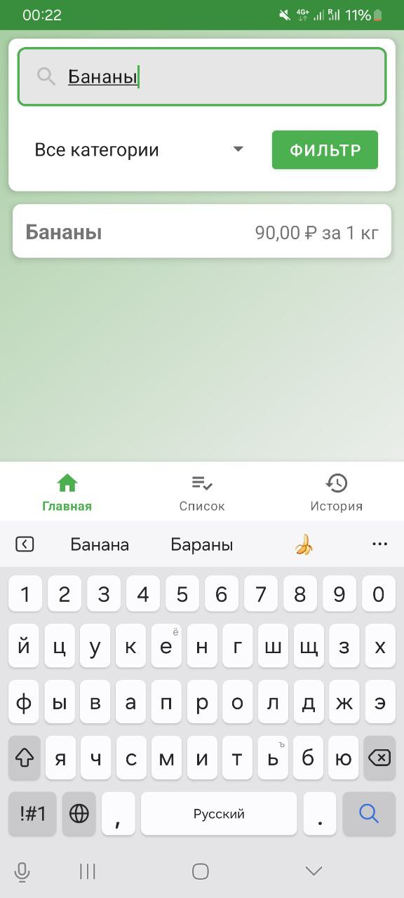
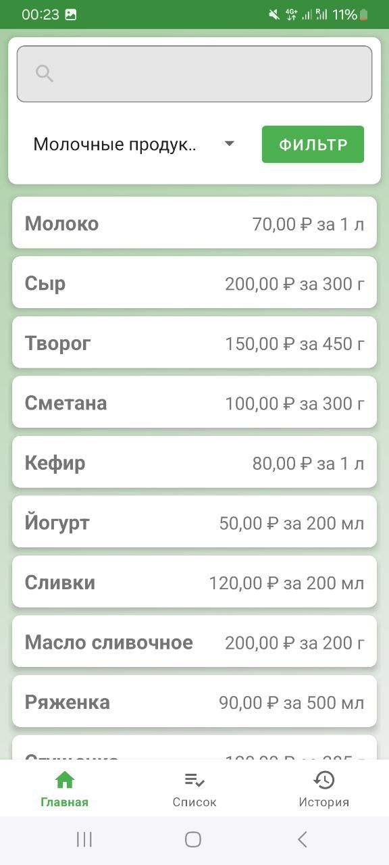
Демонстрация приложения
Пользователь может найти товар по категории, либо по ключевому слову. Интерфейс максимально простой и интуитивно понятный.

Slide 16
Демонстрация приложения
Пользователь может найти товар по категории, либо по ключевому слову. Интерфейс максимально простой и интуитивно понятный.

Slide 17
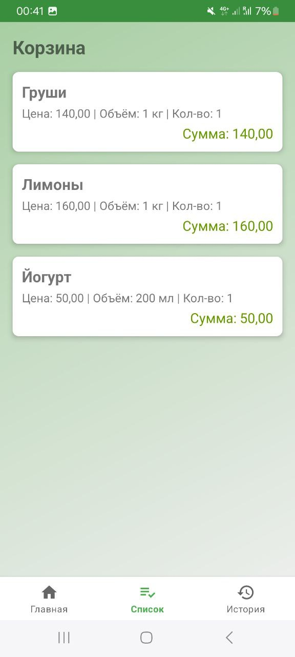
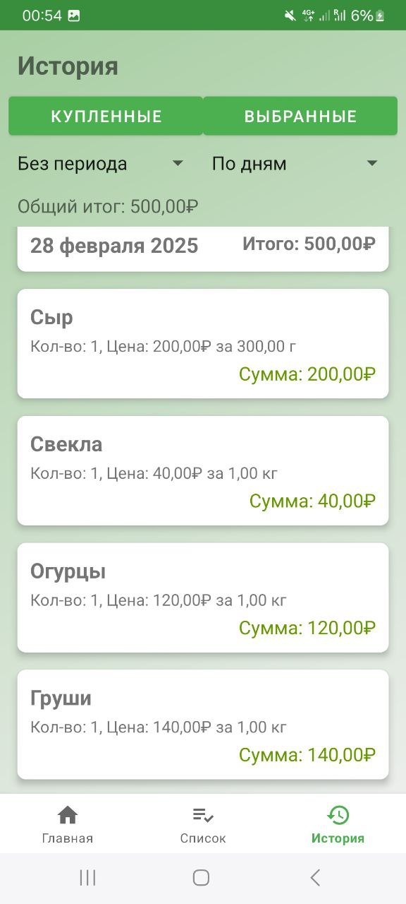
Демонстрация приложения
Вкладки списка и истории покупок выглядят также максимально просто и не вызывают сложности в использовании для целевой аудитории.
Список покупок явно отображает выбранные продукты. А история записывает совершенные ранее покупки и отделяет выбранные и купленные товары.

Slide 18
Итоги
В результате выполнения работы была достигнута поставленная цель:
разработано приложения для создания и управления списками покупок, где пользователи могут добавлять товары, разделять их на категории и отмечать уже купленные. Само приложение получило удобный и лаконичный интерфейс. А также имеет отличительные особенности, которые выделяют его на фоне других конкурентов

Slide 19
Спасибо за внимание !

